Slide 1
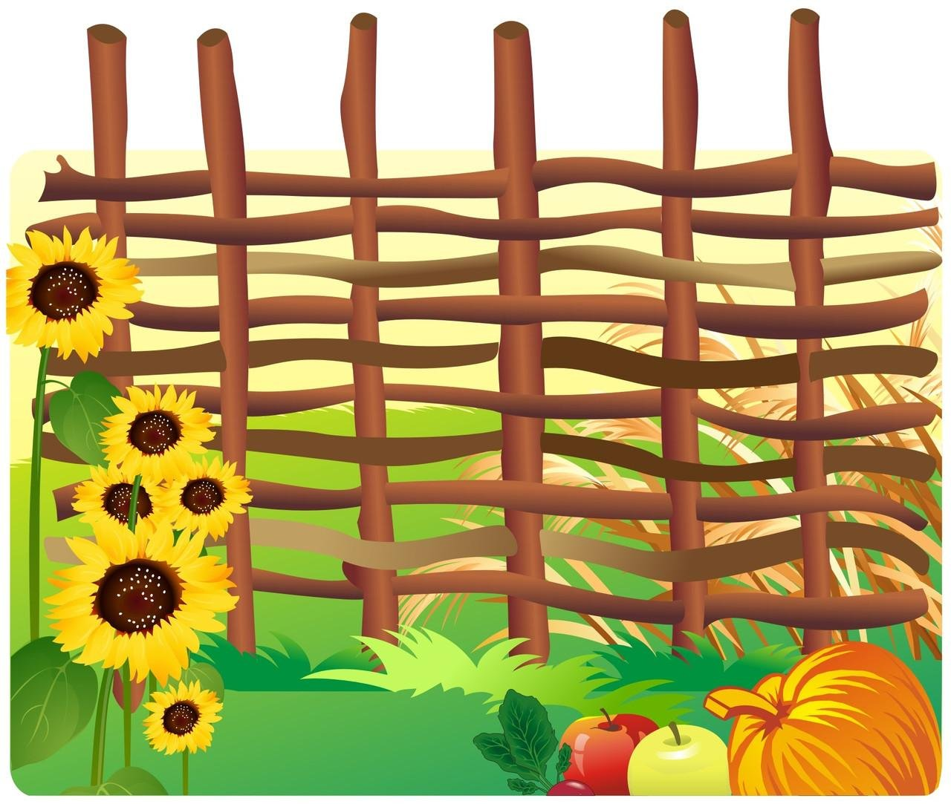
Детский сад № 165 ОАО «РЖД»
Подвижная игра «Плетень»
(познавательно-речевой направленности) для детей старшего дошкольного возраста (6-7 лет)
Переработала русскую народную игру:
Кулабухова Н. А.
инструктор по физической культуре

Slide 2
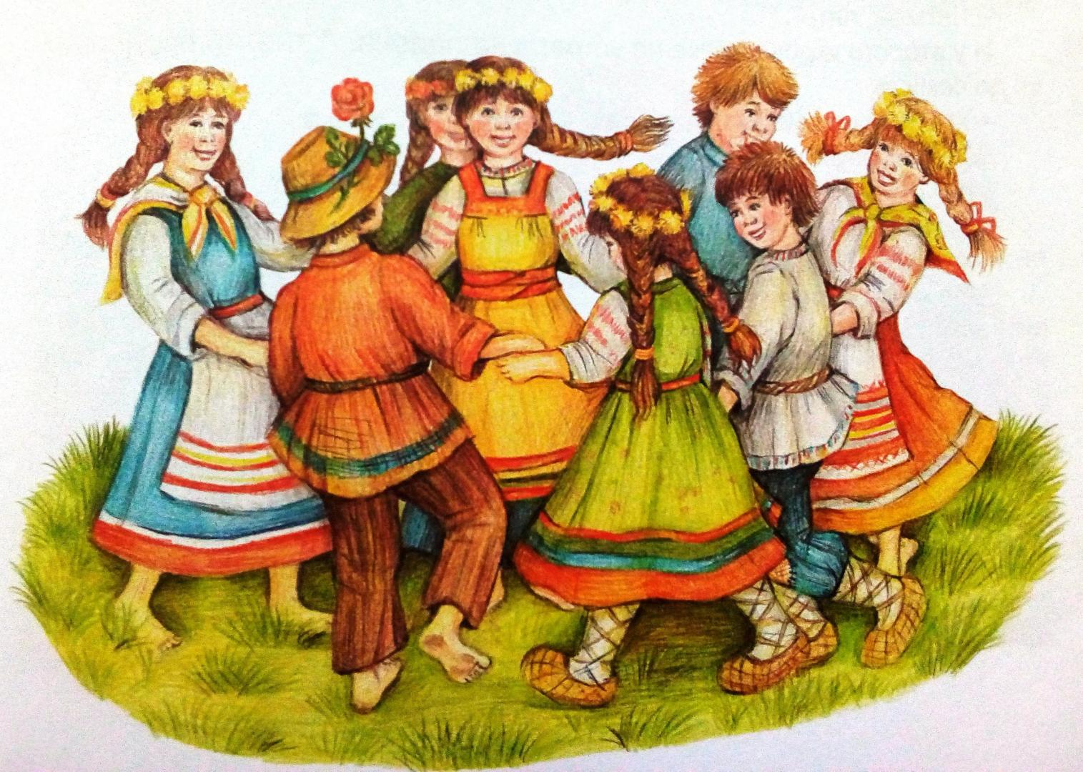
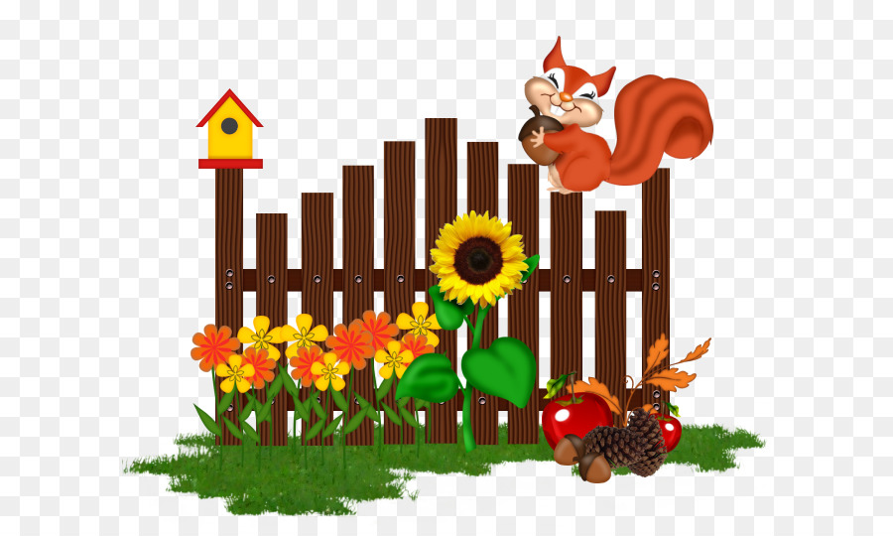
Цель игры: расширение словарного запаса, развитие быстроты реакции.
Задачи:
Развивающие: развитие слухового, зрительного анализаторов. Развитие умения воспринимать образец и выполнять его.
Образовательные: закреплять умение соотносить количество предметов с числом в практической деятельности.
Воспитательные: воспитывать умение согласовывать свои действия с действиями других детей, быстроту реакции.

Slide 3
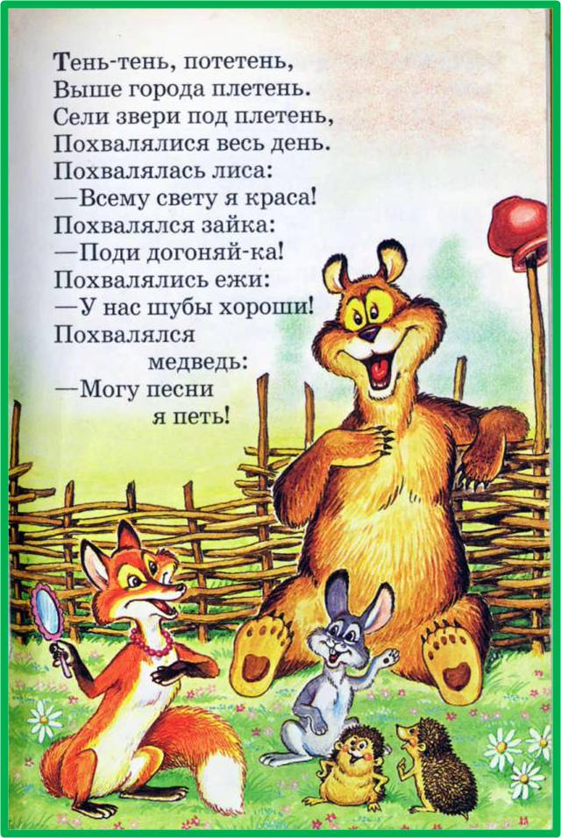
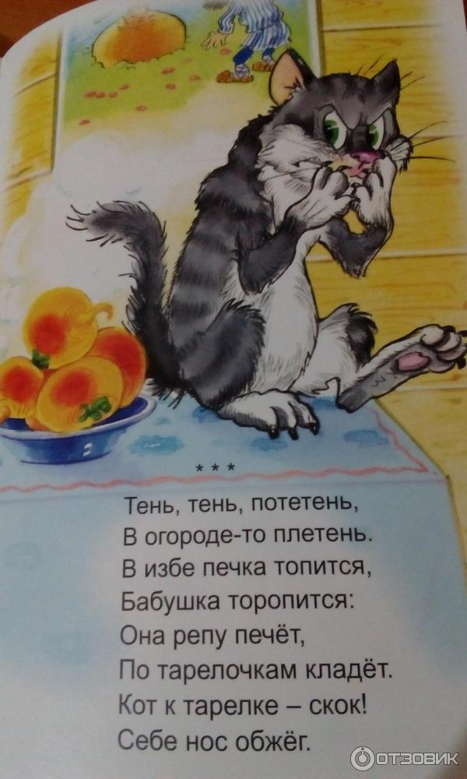
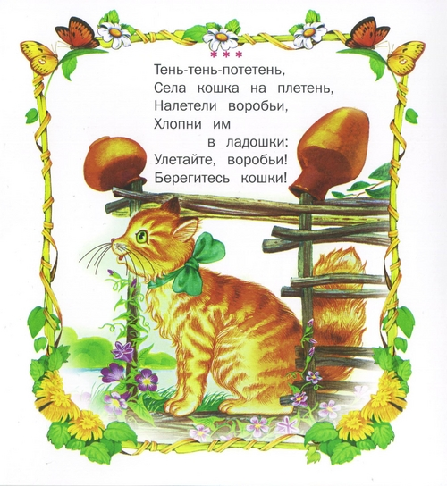
Речевое сопровождение игры
(варианты)

Slide 4
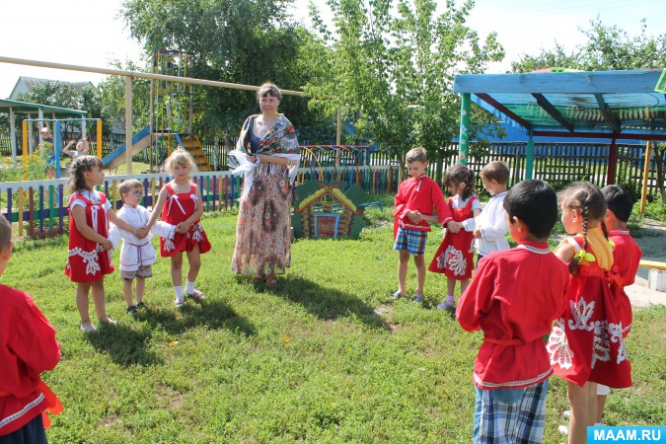


Взрослый спрашивает у детей, знают ли они что такое «плетень». Выслушивает ответы детей, если они не могут ответить задает наводящие вопросы.
Взрослый объясняет правила игры.
Взрослый заранее оговаривает с детьми количество «Плетней» (например: сделайте столько плетней сколько услышите хлопков (от 2 до 4). Дети выполняют задание инструктора.
Далее взрослый показывает карточки с изображением любых предметов (цветы, бабочки, машинки и т.п.) количество предметов может быть разное (от 5 до 10). Каждая группа детей должны построить плетень в заданном количестве.
Дети под музыку выполняют определенные движения: бег, прыжки, ходьба. По сигналу взрослого дети должны быстро построить свой плетень в соответствии с карточкой, которую он показывает.
Побеждает тот «Плетень», который быстро и правильно построится.

